Slide 1
Marius Katiliškis
Kūryba ir jos bruožai

Slide 2
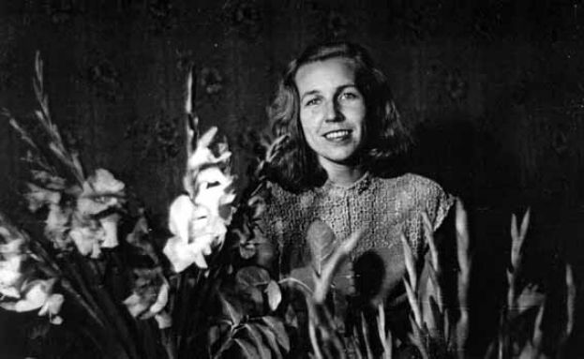
Biografija
Marius Katiliškis (Albinas Marius Vaitkus)
Gimė 1914 09 15 Gruzdžiuose, Šiaulių apskr.
Baigė Žagarės progimnaziją, tarnavo kariuomenėje, grįžęs įsidarbino Pasvalio bibliotekoje.
Žmona - poetė Zinaida Nagytė-Katiliškienė (Liūnė Sutema)

Slide 3
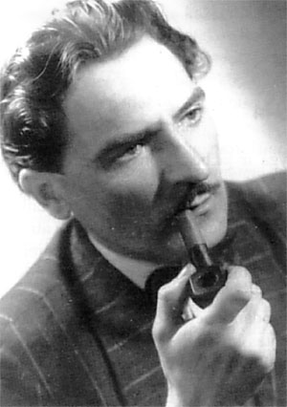
Gyvenimas užsienyje
1944m. emigravo į Vakarus.
1949m. apsigyveno JAV, Čikagoje.
Išleido 2 apsakymų rinkinius ir 3 romanus
,, Užuovėja” (1952m.),
,, Miškais ateina ruduo ” (1957m.),
,, Išėjusiems negrįžti ” (1958m.).
Po mirties išleistas 4 romanas ,, Pirmadienis Emerald gatvėje”.

Slide 4
Dirbo sunkų fizinį darbą Amerikos fabrikuose.
Kartu rašė knygas ir savo kūrybą spausdino periodiniuose išeivijos leidiniuose.
Aktyviai dalyvavo literatūriniame lietuvių gyvenime, Santaros– Šviesos veikloje.

Slide 5
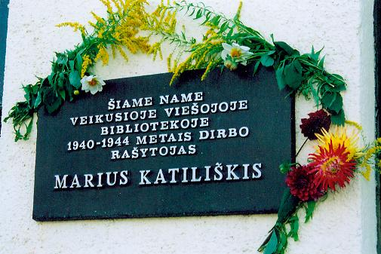
Kūrybos bruožai
Konkretus vaizdas.
Harmoninga aplinka.
Šokčiojantis pasakojimo tempas.
Staigi peizažo ar kasdieninio pašnekesio kaita.
Žmogus susijęs su gamta, kuri atskleidžia patį žmogų.

Slide 6
KATILIŠKIO KŪRYBA BUVO SPAUSDINAMA ŠIUOSE LEIDINIUOSE:
Šiaulių laikraštis ,, Naujienos ”;
,, Trimitas”;
,, Karys”;
,, Jaunoji karta”;
,, Naujoji Romuva”;
,, Kūryba”;
,, Aidai”;
,, Tėviškės garsas”;
,, Lietuvių žodis”;
,, Matmenys”.

Slide 7
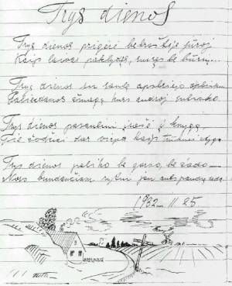
Žymiausi kūriniai
,,Miškais ateina ruduo”.
,,Išėjusiems negrįžti”.
,,Prasilenkimo valanda”.
,,Šventadienis už miesto”.
,,Užuovėja”.

Slide 8
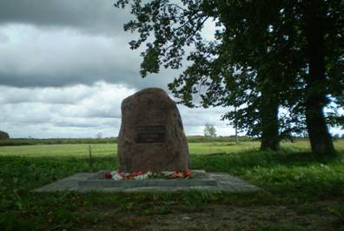
Sunkus darbas, išgyvenimas dėl paliktos tėvynės greit palaužė rašytojo sveikatą.
Mirė 1980 m. gruodžio 17 d., palaidotas lietuvių tautinėse kapinėse.
Ant kapo pastatytas paminklas su iš jo knygų pavadinimų iškaltu užrašu:
MIŠKAIS ATEINA RUDUO
IŠĖJUSIEMS NEGRĮŽTI,
IR BEVARDĖ ŠALIS –
JŲ UŽUOVĖJA.

Slide 9
Romanas ,,Miškais ateina ruduo”
Sukurtas per 6 savaites.
Apima vienos vasaros įvykius miškų apsuptame modernėjančiame nepriklausomos Lietuvos kaime.
Prasidėjęs miško kirtimu pavasarinio polaidžio metu bei pelkių sausinimu, baigiasi tą patį rudenį įvykusiu miško gaisru.
Ūkio darbai, šiokiadienių ir šventadienių ritualai bei gamtos aprašymai sudaro pusę romano teksto.

Slide 10

Nemaža dalis skiriama miškui, kurio naikinimas fatališkai susietas su kūrinio veikėjų likimais.
Romano intrigos lūžius valdo gaivališkos prigimties aistra ir nenumalšinamas asmeninės laimės troškimas.
Personažai yra vitališkų vidinių jėgų aukos, jie gyvena jausmo visagalybės atmosferoje.

Slide 11
Darbą parengė:
Jurgita Čefonovaitė;
Judita Stankevičiūtė;
Dovilė Šakalytė;
Iveta Širvinskaitė;
Dalius Voroneckas, „Ąžuolo” gimn. 4 klasės B kursas

